Slide 1



Documento
Electrónico
Certificado
INNOVANDO
DESDE EL AÑO 2003

Slide 2

Documento Electrónico
Certificado
Permite la firma en procesos médicos como ingreso a hospitalización, consentimiento clínico, ingreso a urgencia, procedimientos y altas. También sirve para firmar los procesos administrativos de contratos de trabajo, órdenes de compra, pólizas de seguro, actas y minutas, entre otros documentos.
www.i-med.cl
Documento Electrónico Certificado

Slide 3



DEC Documento Electrónico Certificado, agiliza los trámites, evita la falsificación de firmas y adulteración de documentos, garantiza la privacidad de la información, ahorra los costos de impresión, transporte y almacenaje y permite acceder a los documentos en línea, desde cualquier lugar del mundo. DEC cuenta con respaldo legal y evita una serie de trámites burocráticos, simplificando el proceso a 5 simples pasos: se ingresa el rut al sistema, se lee el documento, se verifica su identidad, se firma digitalmente y ya cuenta con el respaldo del documento en DEC.
¿Qué es?
www.i-med.cl
Documento Electrónico Certificado

Slide 4


Modelo Operacional
Procesos Médicos
• Procesos de Admisión Clínica
• Consentimiento Clínico
• Ficha Médica
• Programa Médico
• Ingreso a Urgencia
• Procedimientos
• Altas
• Otros Documentos
• Cajas
• Mesón de atención público
• Ejecutivos de Cuenta
• Ejecutivos de Venta
• Red de salud I-Med
• Prestadores
• Clínicas
• Hospitales
• Otros Documentos
RRHH y Administración Interna
• Contratos de trabajo
• Órdenes de compra
• Pólizas de seguro
• Actas y minutas
• Otros Documentos
www.i-med.cl
Documento Electrónico Certificado

Slide 5


Nuestra Empresa
Cámara
Chilena de la Construcción
Empresas
Banmédica
Sonda
50%
50%
I-Med
Autentia
Acepta
Salud
Base Biométrica
Otras Industrias
www.i-med.cl
Documento Electrónico Certificado

Slide 6

Acepta es Fundada en 1999.
Líder en el mercado:
Generación de DTE, Documentos Electrónicos Tributarios.
Verificación de Identidad Biométrica.
Firma y Custodia de Documentos Electrónicos Certificados (DEC).
Autoridad Certificadora para la Firma Electrónica Avanzada, según R.A. exenta Nº 650, de 21 de octubre de 2004.
250 personas dedicadas exclusivamente a proyectos y servicios de Biometría, Firma y Factura Electrónica.
Certificados ante el SII y Ministerio de Economía.
Certificado ISO 9001.
Autorizados por la DT (Ordenanza #5172, Artículo 10 Código trabajo, ORD. Nº4348).
Autorizados porel Servicio Nacional de Aduanas (Resolución Exenta Nº002983).
En conjunto con Acepta
www.i-med.cl
Documento Electrónico Certificado

Slide 7

Aspectos Legales
I. La firma
Ley 19.799: Ley sobre Documentos Electrónicos, Firmas Electrónicas y Servicios de Certificación de dicha Firma.
En su Artículo 2°:
“La Firma Electrónica es cualquier sonido, símbolo o proceso electrónico, que permite al receptor de un documento electrónico identificar al menos formalmente su autor.”
En su Artículo 3°:
“Los actos y contratos otorgados por personas naturales o jurídicas, suscritos por medio de firma electrónica, serán válidos en la misma manera y producirán los mismos efectos que los celebrados por escrito y en soporte de papel.”
Conforme a la Ley 19.799, es nuestra convicción de que la verificación de identidad biométrica ligado a la huella digital, es el proceso que más fielmente representa una Firma Electrónica.
www.i-med.cl
Documento Electrónico Certificado

Slide 8

Aspectos Legales
II. Atributos
En cuanto autentifica el autor del documento electrónico.
Integridad
Asegurando el contenido del documento electrónico, garantizando que el mismo no ha sido manipulado en modo alguno.
Confidencialidad
Ya que solo el destinatario del documento electrónico podrá conocer su contenido.
No repudio
En cuanto que el firmante del documento electrónico no puede negar su autoría.
www.i-med.cl
Documento Electrónico Certificado

Slide 9

Beneficios
Para Profesionales y Centros Médicos
Bajos costos de impresión, transporte y almacenaje.
Acceso y respaldo en línea de los documentos.
Agiliza trámites y mejora atención de clientes.
Protege la privacidad de la información.
Para Pacientes
Agiliza trámites.
Evita falsificación de firmas y adulteración de documentos.
Evita pérdida del documento firmado.
Garantiza la privacidad de la información.
www.i-med.cl
Documento Electrónico Certificado

Slide 10

Rubros
Puntos
Tx / Mes
Banca, Institucionales, Financieras y de Seguros
Retail, Comercio e Industria
Educación
Telecomunicaciones
Salud, Prestaciones
5.600
4.800
12.500
3.500
10.560
1.800.000
26.000.000
400.000
210.000
3.000.000
Antecedentes
Acepta
Total de Puntos y Transacciones procesadas
36.960
31.410.000
31 Millones
De transacciones
y documentos procesados
mensualmente
13 Millones
De personas enroladas,
creciendo en más de
100.000
por mes
Empresas que
agrupan a
2 Millones
de empleados
5 Millones
De Verificación
de Identidad por mes
www.i-med.cl

Slide 11



























Algunos de nuestros clientes
Telefonía
Grandes Tiendas
Otras Empresas
www.i-med.cl
Documento Electrónico Certificado

Slide 12

¿Qué puedo firmar?
Poder Judicial
Denuncias.
Actas.
Poderes.
Documentos Laborales.
Notificaciones.
Contratos.
Minutas.
Consentimiento Expreso
Contrato Electrónico.
Firma mediante PIN.
Firma Electrónica Simple y Avanzada.
Custodia de Documentos Certificados.
Verificación de Identidad.
Acceso a Documentos vía página web.
Telecomunicaciones
Contratos Planes Telefonicos.
PREVIRED.
Retail
Contratos Comerciales.
Documentos Laborales PREVIRED.
Retiro.
Apertura de tarjeta y entrega de productos.
Pago SIN TARJETA.
Cotizaciones, Propuestas.
Compañías
Cotizaciones.
Propuestas.
Mandatos.
Pólizas de Seguros.
Retiros de dinero.
Pago de Siniestros.
AFP
Facturas Electrónicas.
Notas de Crédito.
Guías de despacho.
Cambio de multifondo.
Solicitud Jubilación.
Actualización de datos.
Certificados.
Orden de traspaso irrevocable
Laborales
Contratos de trabajo y Anexos.
Cursos de Capacitación.
Manuales, Instructivos.
Solicitud de Vacaciones.
Liquidaciones de Sueldos.
Entrega de Equipos de Seguridad.
www.i-med.cl
Documento Electrónico Certificado

Slide 13








¿Cómo emitir DEC?
1
2
3
4
Se generan documentos PDF
a firmar.
Contratante verifica su identidad y firma el documento con su huella digital.
Documento queda en espera de firma en sistema Acepta.
El cliente verifica su identidad y firma el documento con su huella digital.
La compañía se queda con copia digital evitando la impresión.
El cliente recibe copia electrónica.
Envío de mail
a firmantes con documento firmado.
Documento queda disponible en custodia
de Acepta para su revisión y fiscalización.
www.i-med.cl
Documento Electrónico Certificado

Slide 14
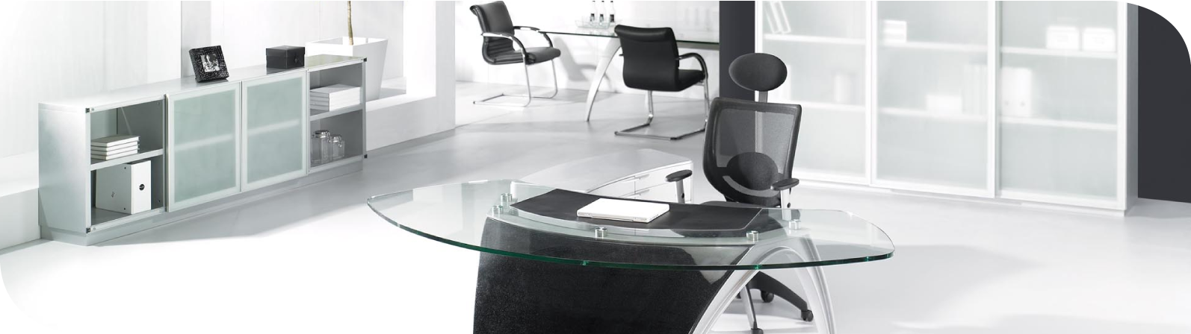

Banco Santander
sin DEC
Banco Santander
con DEC
Diferentes Módulos de atención para cada Servicio:
AFP: Capital, Cruz Blanca.
Isapres: Colmena, Banmédica.
Compañías de Seguros: Euroamérica, Metlife.
Uso de Recursos del Banco:
Espacio físico, pudiéndose ocupar para otras cosas.
Implementación del espacio físico necesario: Mesas, Sillas, Computadores, etc.
Número importante de personal para atender los diferentes módulos.
A través del Portal Online de Acepta, podrán reducir considerablemente:
Uso de Recursos del Banco:
El personal de RRHH del Banco encargado de los módulos, pudiendo necesitar desde sólo una persona.
Espacio físico.
Implementación del espacio físico.
www.i-med.cl
Documento Electrónico Certificado

Slide 15

www.i-med.cl
comercial@i-med.cl
+562 2714 9500

